Slide 1
Организация и поддержка детской инициативы и самостоятельности в продуктивных видах деятельности.
Составила:
Воспитатель МБДОУ д/с№244
Тазеева Наталья Юрьевна

Slide 2

Одним из основных принципов дошкольного образования согласно ФГОС в ДОУ является построение образовательной деятельности детей на основе главного принципа соблюдения индивидуальных особенностей каждого ребенка , при этом ребенок сам по себе становится полноценным участником образовательных отношений, что влечет за собой поддержку инициативы детей во всех видах деятельности. Детская инициатива проявляется в свободной форме деятельности детей по выбору и интересам. Открывая перед собой возможность играть, рисовать, конструировать, сочинять и многое другое, в соответствии с собственными интересами и потребностями.

Slide 3
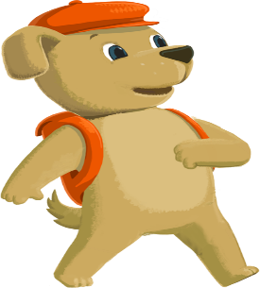
Для развития детской инициативы и ее поддержки необходимо:
- поддерживать во всех ее начинаниях;
- давать ребенку такие задания, которые ему интересны , или к которым он проявляет интерес самостоятельно;
- давать ребенку – дошкольнику несложные задания , и помогать ему справиться со своими страхами не уверенности в себе.
Условия для развития детской инициативы и творческого самовыражения:
- способствовать формированию у детей установок, « Я смогу», «Я сумею»;
- создавать ситуации успеха для каждого ребенка: « Это очень просто, я тебе помогу»;
- давать предвосхищающую положительную оценку « Ты , очень творческий ребенок у тебя все получится»;
- вдохнуть в ребенка уверенность в своих силах.

Slide 4
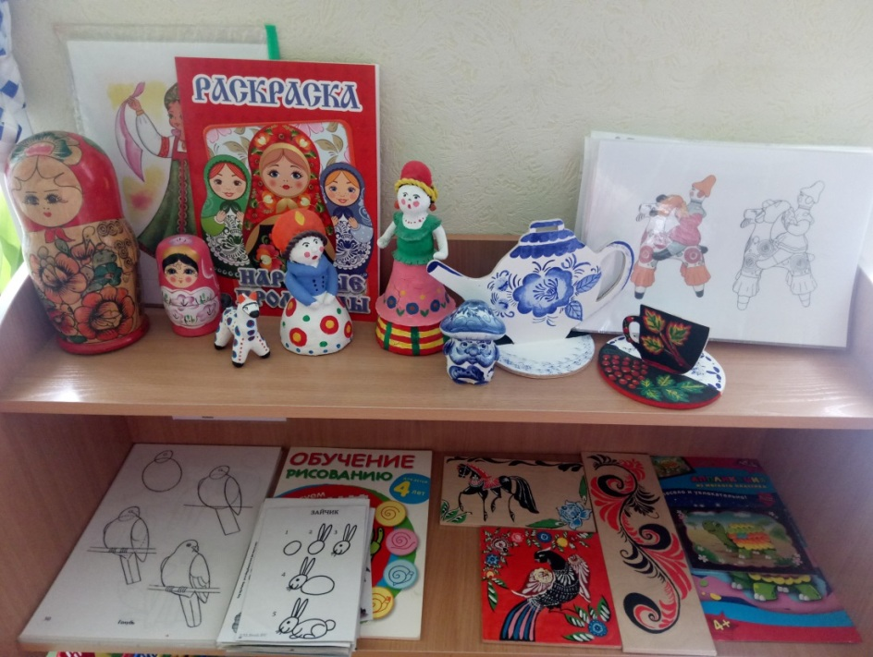
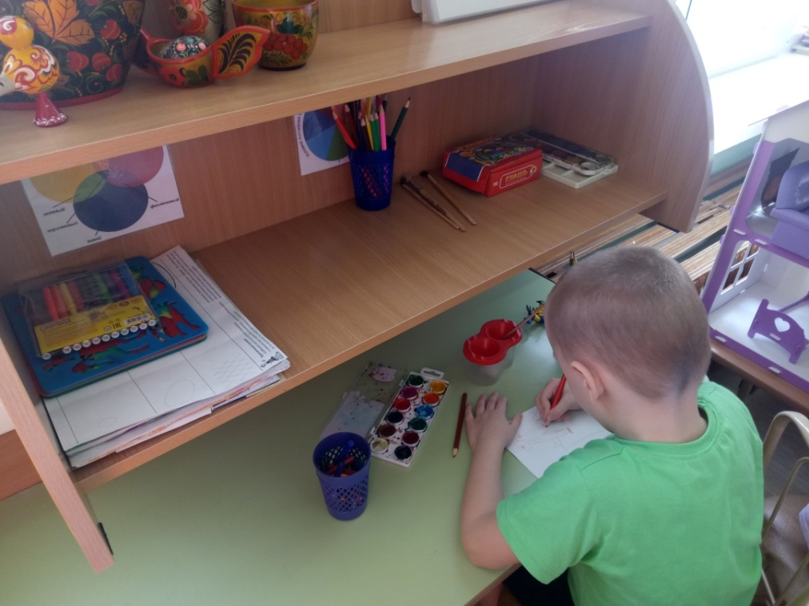
Для развития творческой инициативы и самостоятельности детей служит созданная в группе развивающая предметно-пространственная среда. В центре Творчества я собрала различные средства художественной деятельности и материалы.
Весь материал расположен в свободном доступе для детей и периодически меняется, для поддержания интереса детей к творчеству.

Slide 5
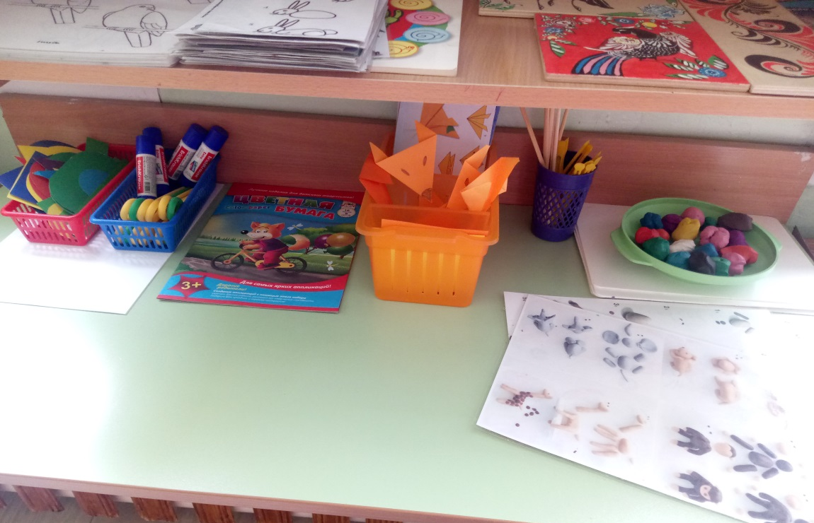
Для свободной деятельности в центре творчества находится различный материал (карандаши, фломастеры, краски, трафареты, раскраски, листы бумаги, алгоритмы рисования узоров по текущей теме, образцы художественного творчества…)

Slide 6
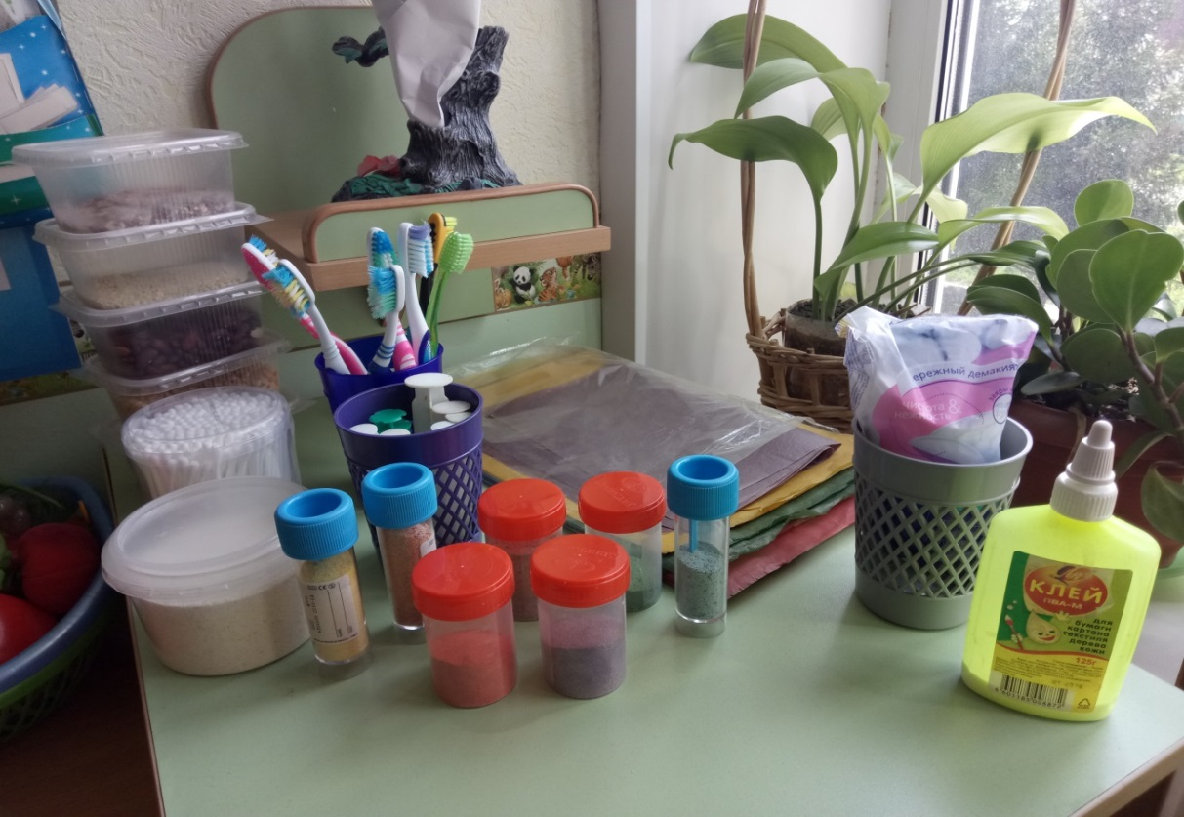
Центр Творчества постоянно пополняется нетрадиционным материалом для изобразительной деятельности (крупы, кальки разных цветов, зубные щетки, нитки разной толщины, мыло, тычки, ватные палочки, восковые мелки, лоскутки ткани, трубочки, вилки…)

Slide 7
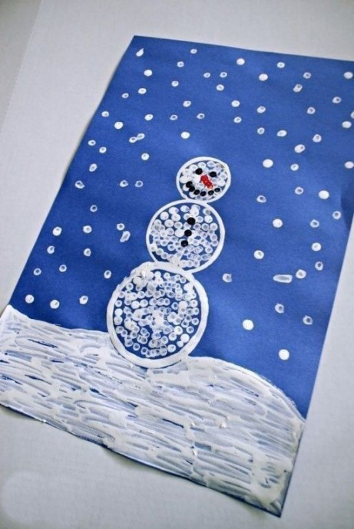
Чтобы вызвать интерес к изобразительной деятельности расширяю представления детей о различных техниках, материалах и приемах в творчестве. Если детям моей группы предложить рисовать, используя нетрадиционные техники, то их творчеству не будет конца. Я знакомлю детей с техниками рисования, начиная с простейших, таких как «пальцеграфия», «кляксография», «рисование ватными палочками», постепенно переходя к рисованию крупой, вилкой, мыльными пузырями…

Slide 8
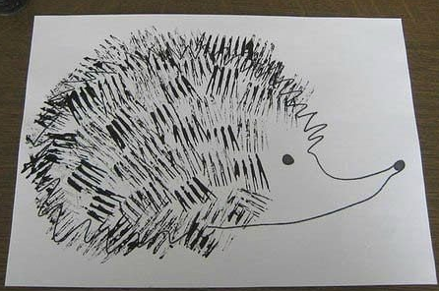
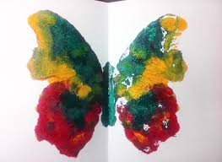
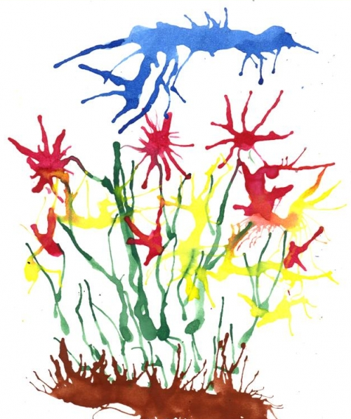

Slide 9
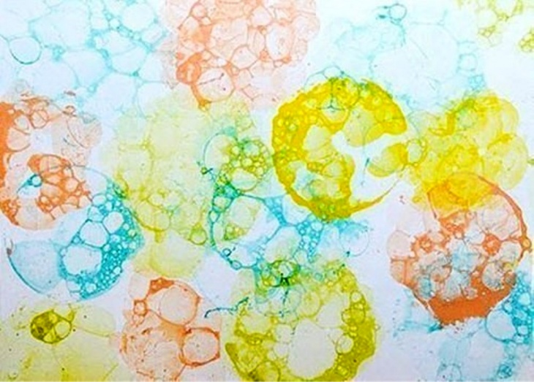
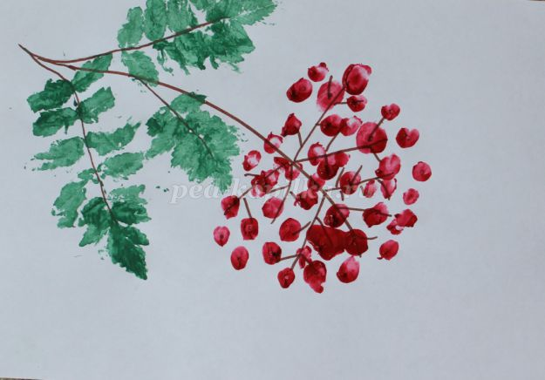
Когда ребенок знает, как применить знакомые техники в самостоятельном творчестве, он легко выбирает сюжет картины, материалы.

Slide 10
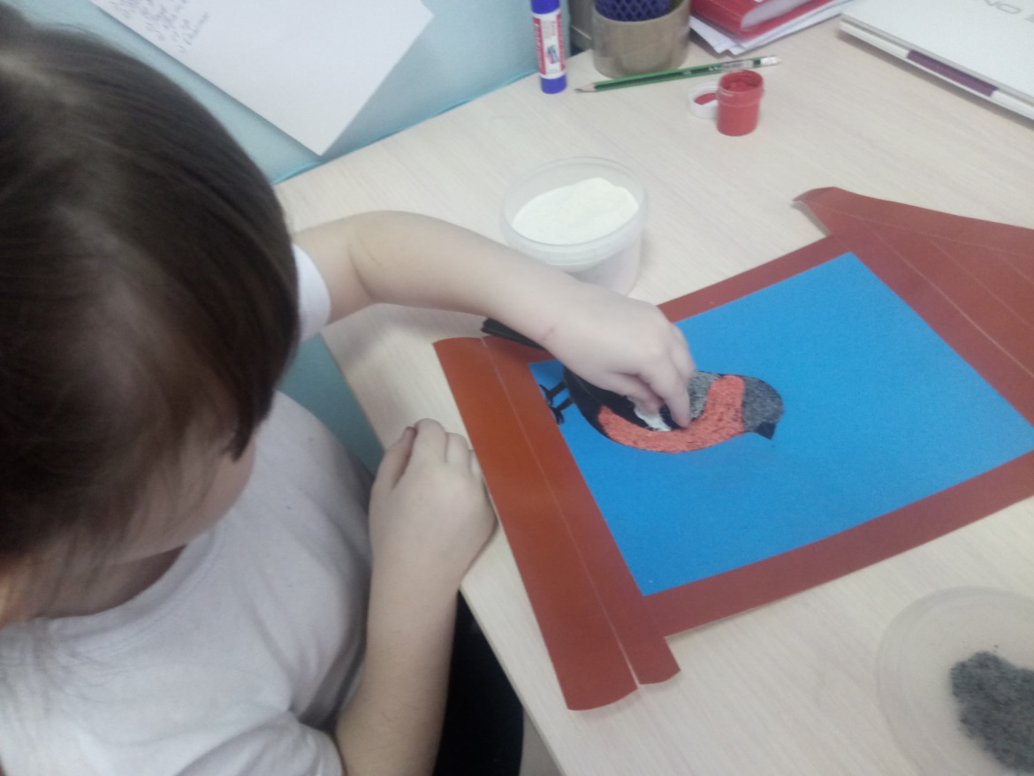
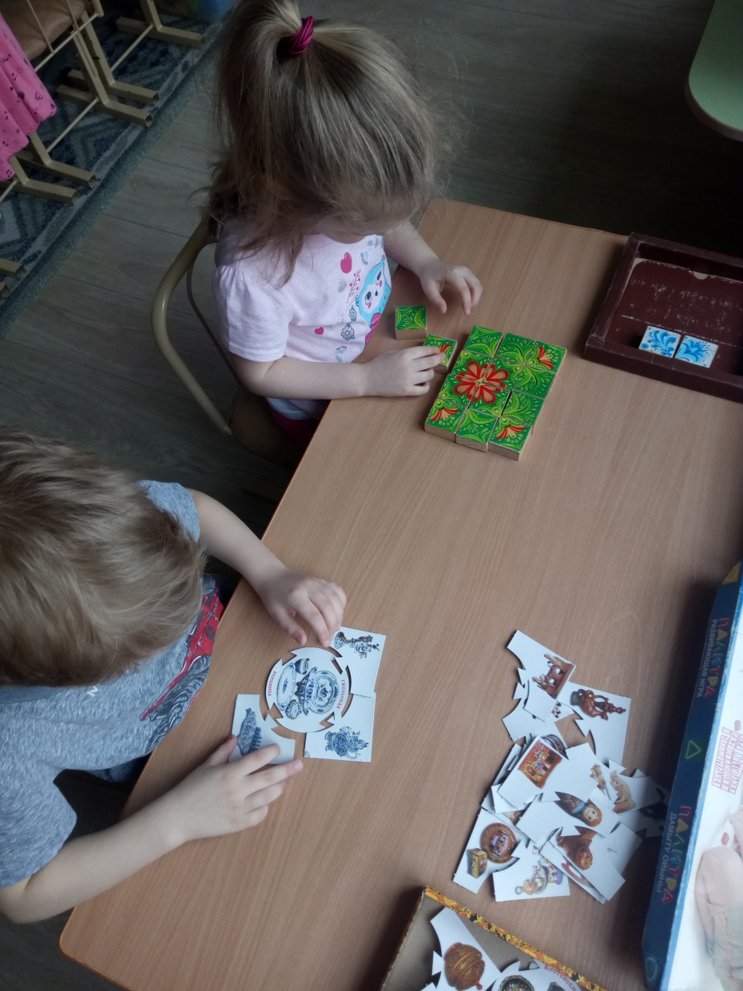
В свободное время дети могут поиграть в настольные игры на развитие художественных способностей, такие как «Собери узор», «Народные промыслы», «Палитра», и т.д.

Slide 11
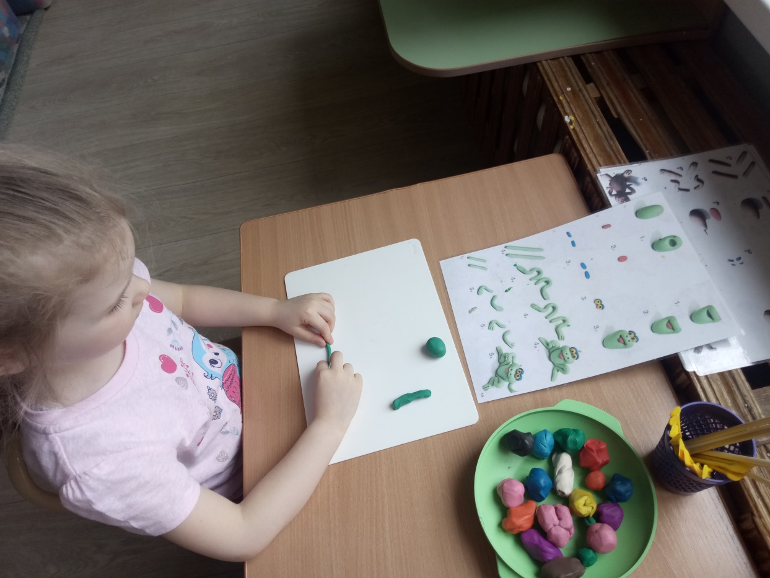
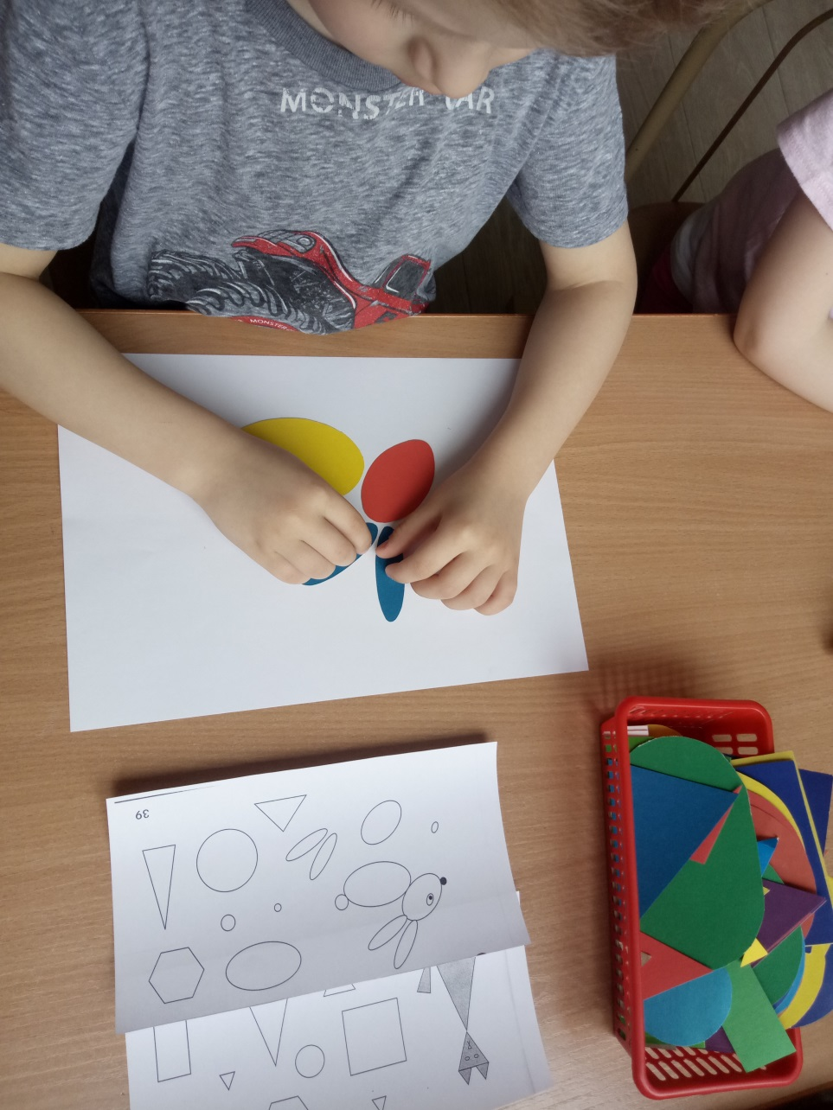
Используя алгоритмы рисования, лепки и аппликации детям не составляет труда самостоятельно заниматься творчеством.

Slide 12
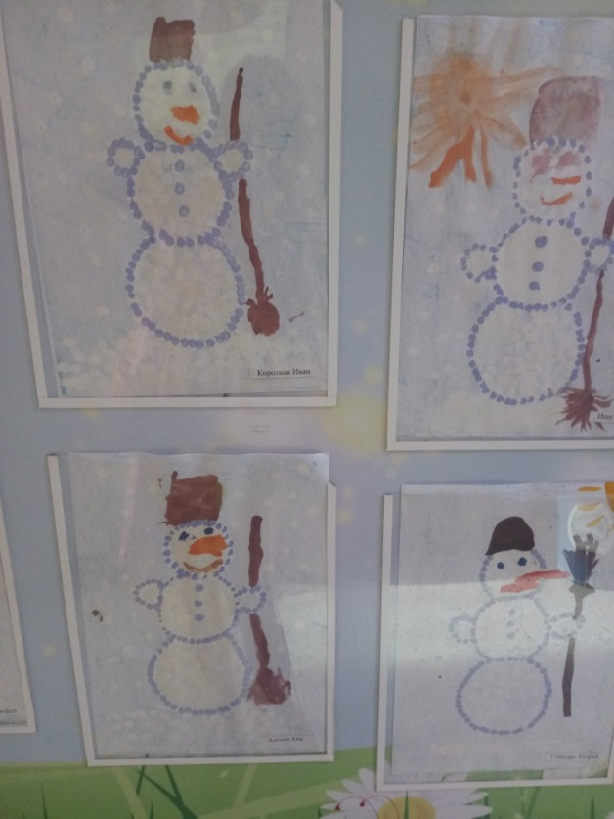
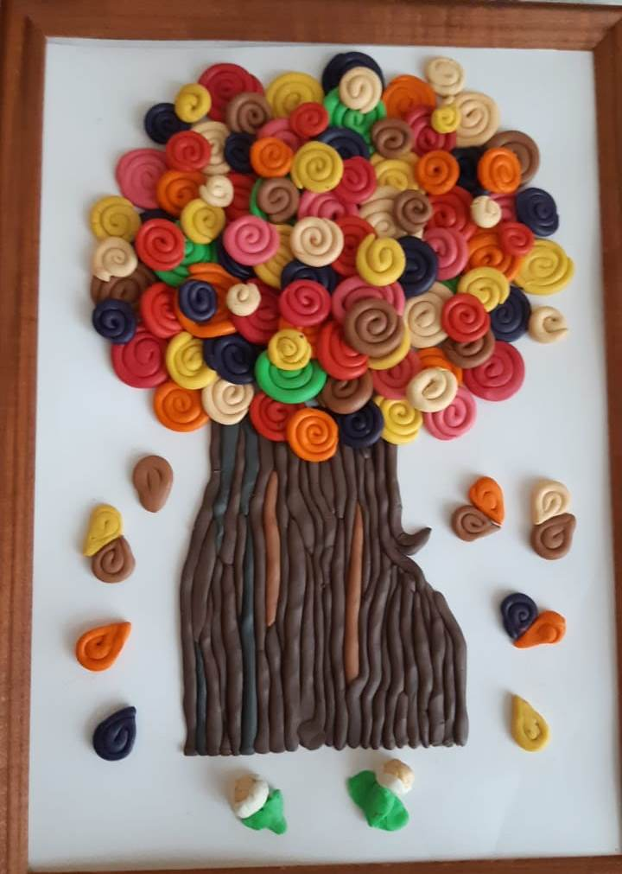
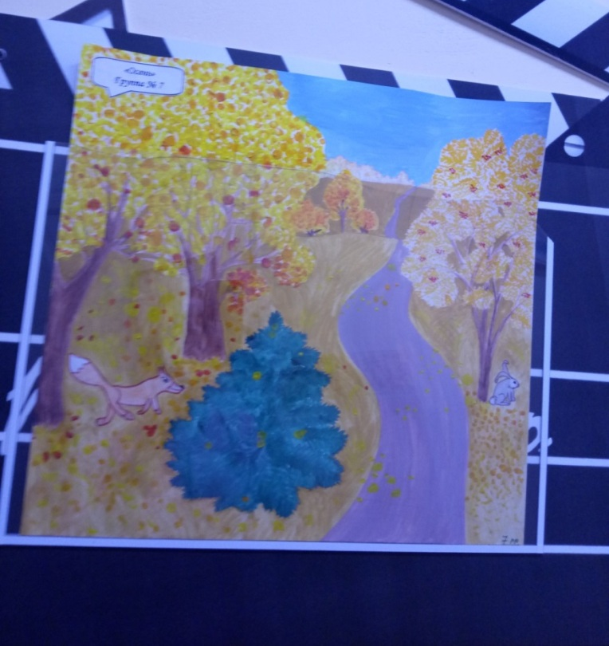
Одним из важных средств поощрения детей и развития детского изобразительного творчества являются разнообразные выставки, конкурсы. Результат деятельности представлен на стендах ДОУ, группы.

Slide 13
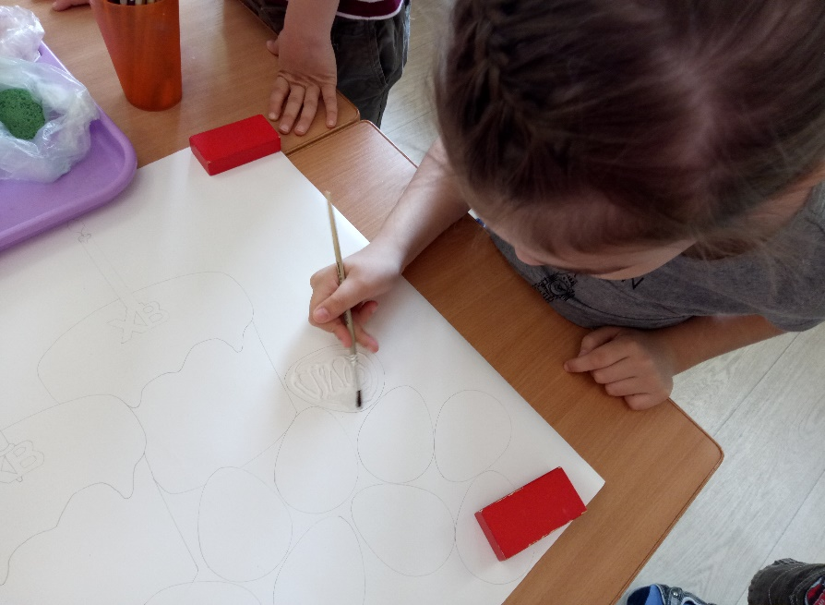
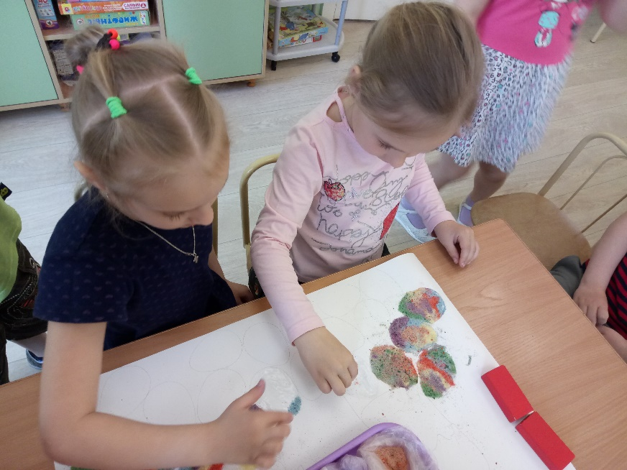
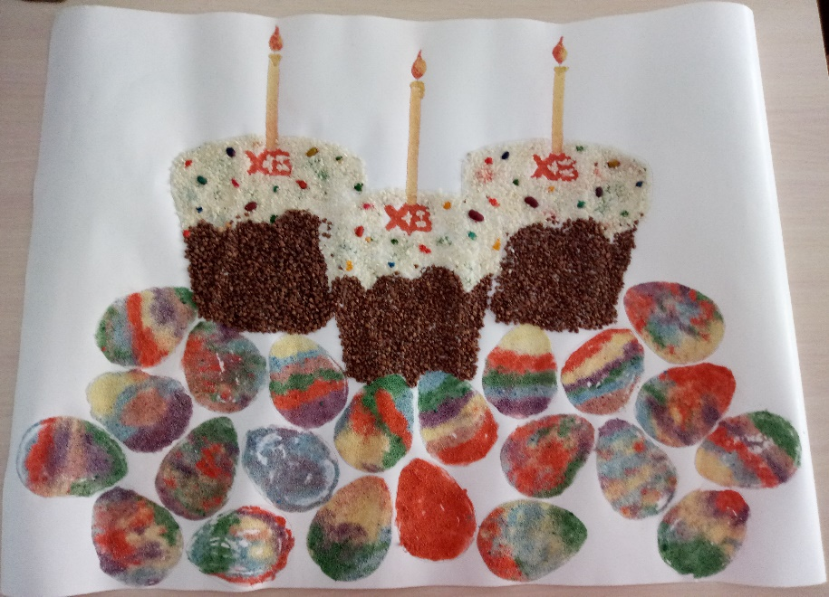
В результате проделанной работы у детей развивается творческая инициатива и самостоятельность. Так, после беседы с детьми о традициях русского народа встречи Пасхи они предложили украсить яйца. Итогом стала, коллективная работа с символами Пасхи, выполненная в технике рисования крупой.

Slide 14
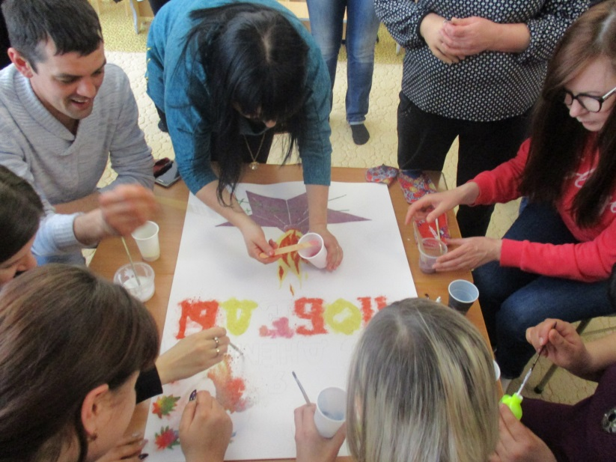
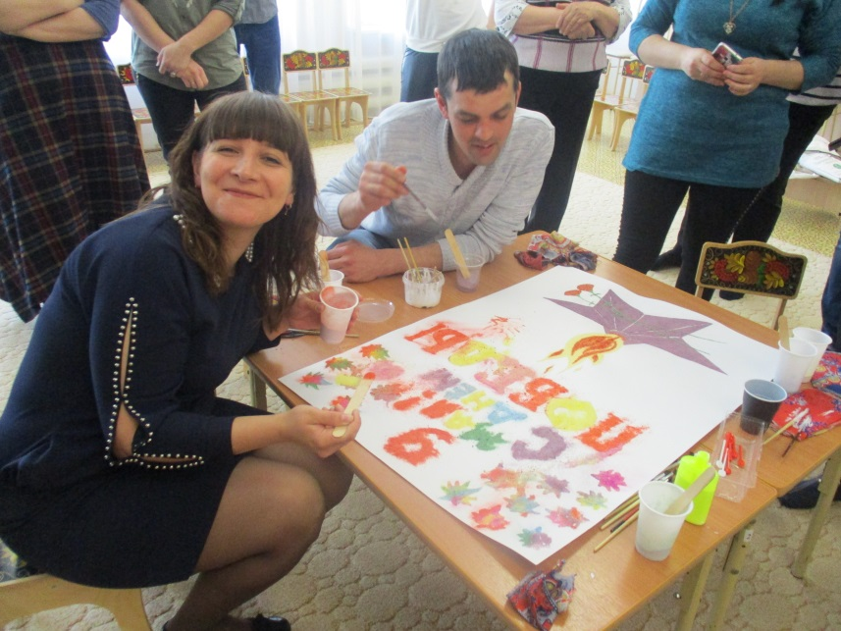
Чтобы процесс развития детской инициативы был непрерывным, мы тесно сотрудничаем с родителями воспитанников. Для родителей была подготовлена консультация «Использование нетрадиционных техник рисования в детском саду и дома», и проведен мастер-класс по данной теме. С родителями мы изготовили плакат ко Дню Победы манной крупой. Все участники мастер-класса были очень заинтересованы и получили массу положительных эмоций.

Slide 15
Рисование с использованием нетрадиционных техник дает большой толчок к развитию воображения, творчества, самостоятельности, инициативы.
Самостоятельная изобразительная деятельность детей является одним из показателей уровня развития детей и обладает большими возможностями для осуществления многих воспитательных задач. Развития таких качеств личности, как инициативность, самостоятельность, творческая активность.

Slide 16
Спасибо за внимание!

